Slide 1
Nobel Chimie (fr)

Slide 2
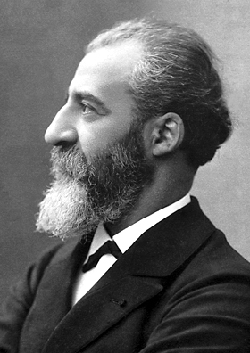
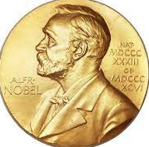
Henri Moissan : Fluor
Nobel 1906 : En reconnaissance des grands services qu'il a rendus par la découverte du fluor et de ses propriétés, et pour avoir mis à la disposition de la science le four électrique qui porte son nom.
Henri Moissan
Texte
Texte

Slide 3
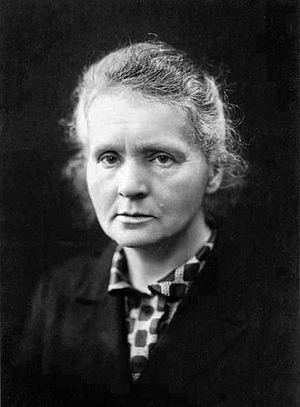
Marie Curie : Elément radioactif
Nobel 1911 : Pour les services rendus à l'avancement de la chimie par sa découverte des éléments radium et polonium, pour avoir isolé le radium et étudié la nature et les composés de cet élément remarquable.
adb
Texte
Texte

Slide 4
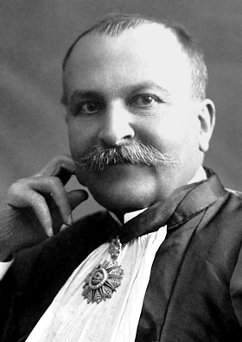
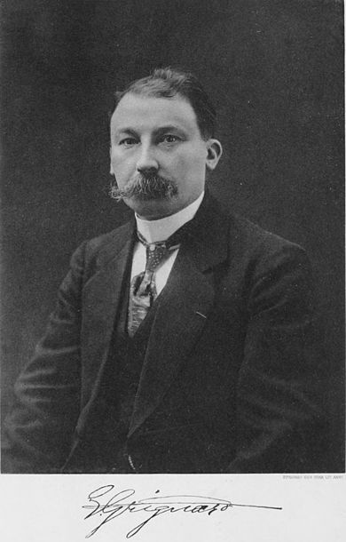
Grignard & Sabatier : Contribution à la synthèse organique
Nobel 1912 :
Victor Grignard: Pour sa découverte du réactif de Grignard, lequel a permis d'accomplir de grands progrès en chimie organique ces dernières années.
Paul Sabatier : Pour sa méthode d'hydrogénation des composés organiques en présence de métaux finement divisés, par laquelle de grands progrès en chimie organique ont été permis ces dernières années.
Victor Grignard
Paul Sabatier
Texte

Slide 5
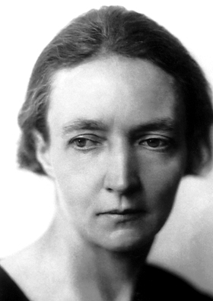
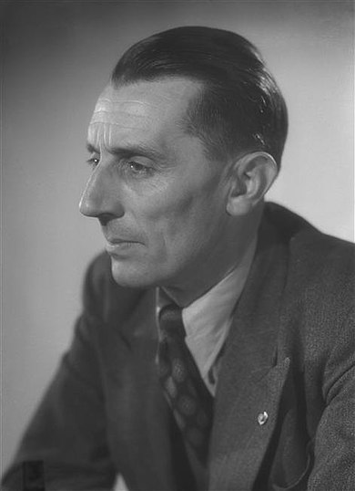
Joliot-Curie : Éléments radioactif
Nobel 1935 : En reconnaissance de leurs synthèses de nouveaux éléments radioactifs.
Frédéric Joliot-Curie
Irène Joliot-Curie
Texte
Texte

Slide 6
Nom : découverte
Nobel 1912 :
adb
Texte
Texte

Slide 7
Nom : découverte
Nobel 1912 :
adb
Texte
Texte

Slide 8
Nom : découverte
Nobel 1912 :
adb
Texte
Texte

Slide 9
Nom : découverte
Nobel 1912 :
adb
Texte
Texte

Slide 10
Nom : découverte
Nobel 1912 :
adb
Texte
Texte

Slide 11
Nom : découverte
Nobel 1912 :
adb
Texte
Texte

Slide 12
Nom : découverte
Nobel 1912 :
adb
Texte
Texte

Slide 13
Nom : découverte
Nobel 1912 :
adb
Texte
Texte

